Slide 1

GEOGRAFIYA
10-sinf
MAVZU: Urbanizatsiya jarayonining global va regional jihatlari
Shayxontohur tumani 276-maktabning
geografiya fani o’qituvchisi
Shodiyeva Nafosat

Slide 2
Urbanizatsiya
Urbanizatsiya (lotincha urb – “shahar”) – bu shaharlar va shahar aholisining o‘sish, shahar turmush tarzining keng tarqalish jarayonidir.
Savdo-sotiq
Hunarmand-chilik
Ma’muriy boshqaruv
Mudofaa ishlari
Ibodatxona va ziyoratgohlar

Slide 3
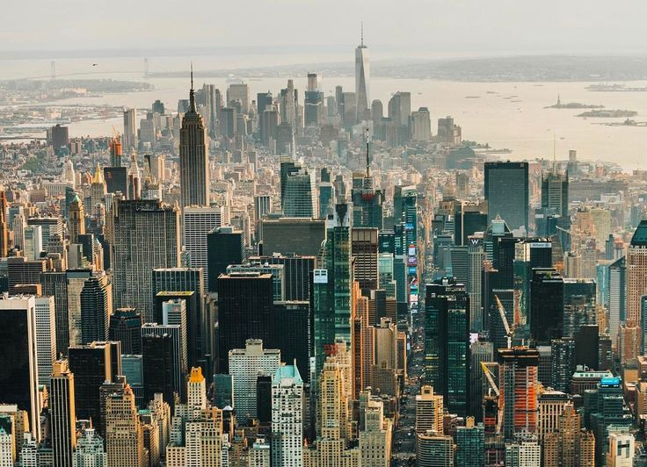

ПРВ
Aholi manzilgohlari
Shaharlar
Qishloqlar

Slide 4
Shahar aholisining ulushi

Slide 5
Urbanizatsiya jarayoni rivojlanishining
3 ta asosiy bosqichi
Shakllanayotgan urbanizatsiya bosqichi
Yetuk urbanizatsiya bosqichi
Rivojlangan urbanizatsiya bosqichi

Slide 6

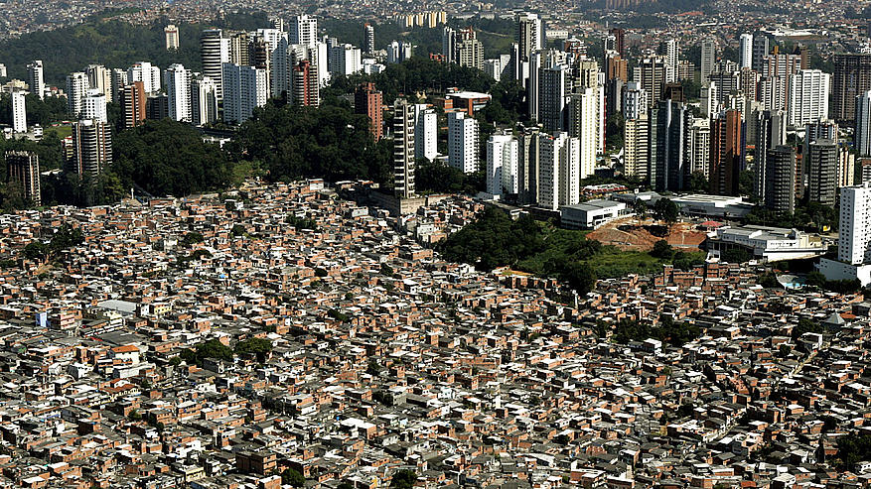
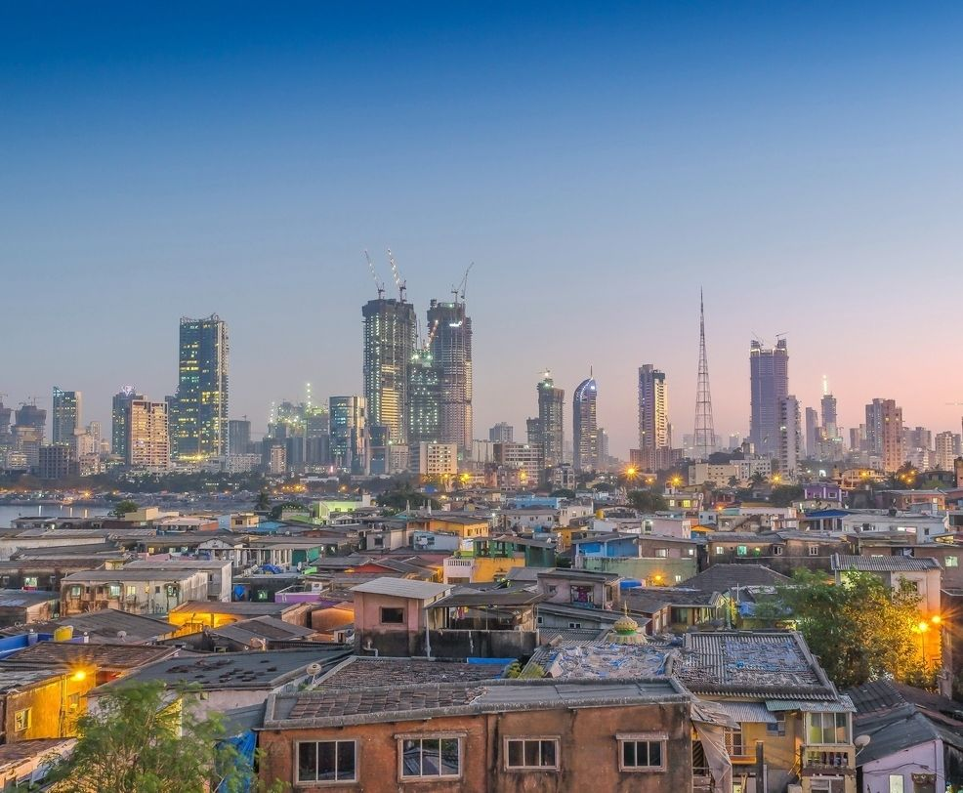
Shakllanayotgan urbanizatsiya bosqichi
50 %
Hozirda Osiyo va Afrikadagi qator rivojlanayotgan
mamlakatlar urbanizatsiyaning ana shu bosqichini kechirmoqdalar.

Slide 7


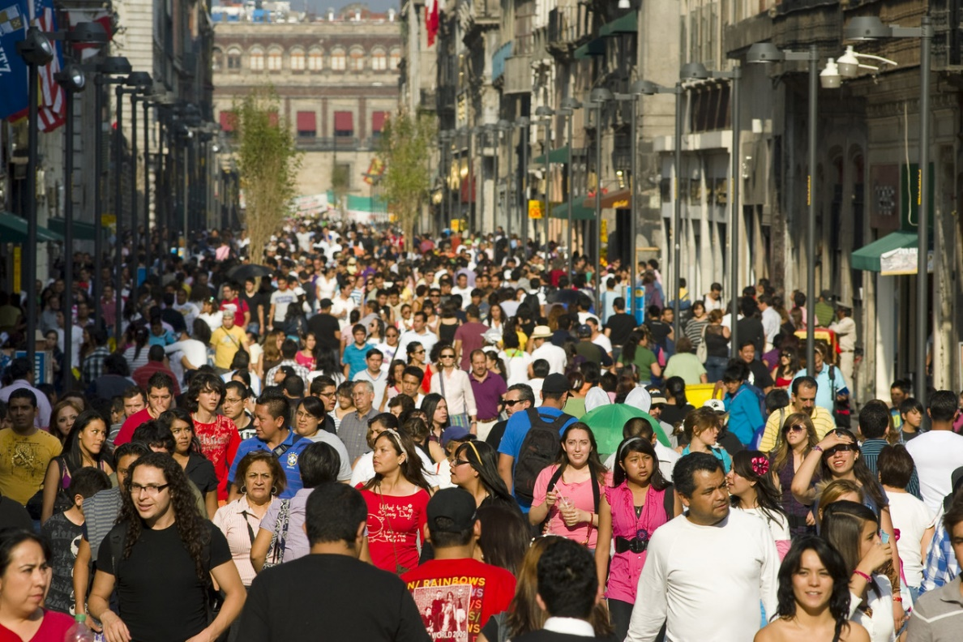

Rivojlangan urbanizatsiya bosqichi
50 %
Urbanizatsiyaning bu bosqichi Sharqiy Yevropa, MDH davlatlari, Lotin Amerikasi, Shimoliy Afrika, Janubi-g‘arbiy Osiyo, Okeaniyadagi ko‘p mamlakatlarga xos.

Slide 8
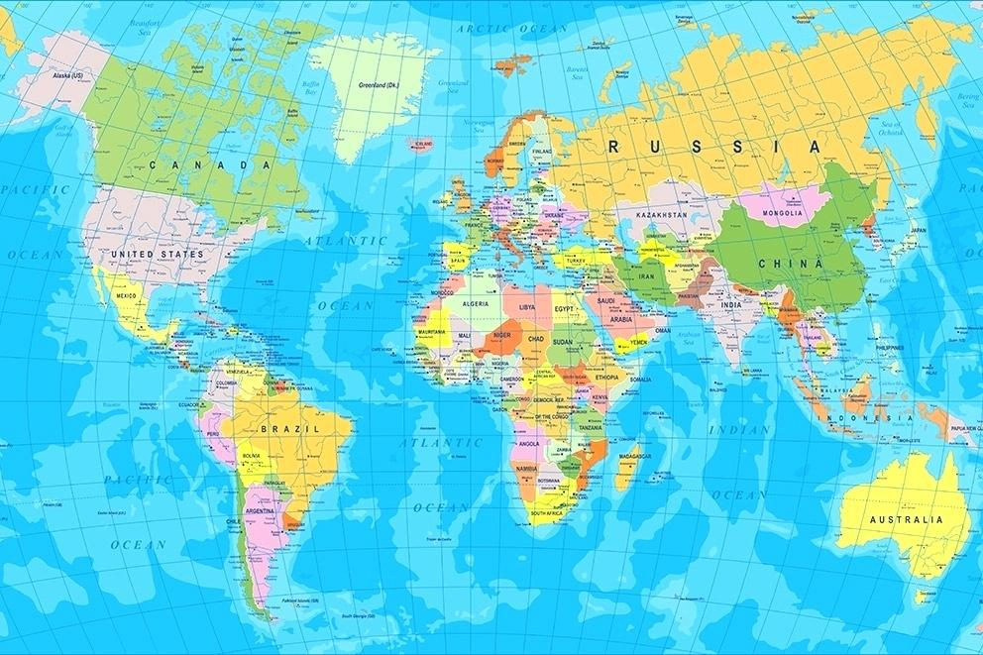
Rivojlangan urbanizatsiya bosqichi
MDH davlatlari
Sharqiy Yevropa
Shimoliy Afrika
Lotin Amerikasi
Sharqiy Yevropa

Slide 9




Yetuk urbanizatsiya bosqichi
aholi yashash massivlari
bank-moliya sektori
tadbirkorlik
boshqaruv sohalarining rivojlanish maskanlari
Yevropaning eng rivojlangan davlatlari,
AQSH, Kanada, Avstraliya, Yaponiya, Isroilda kuzatilmoqda.

Slide 10
Yetuk urbanizatsiya bosqichi
Kanada
Yaponiya
Isroil
AQSH
Avstraliya

Slide 11
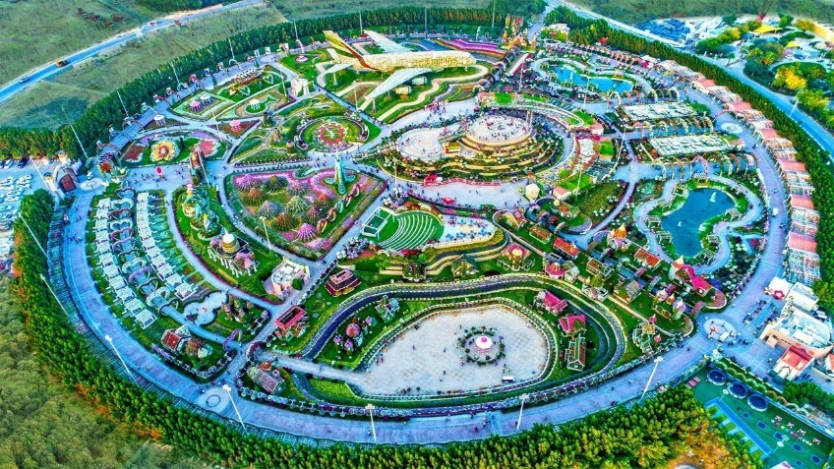
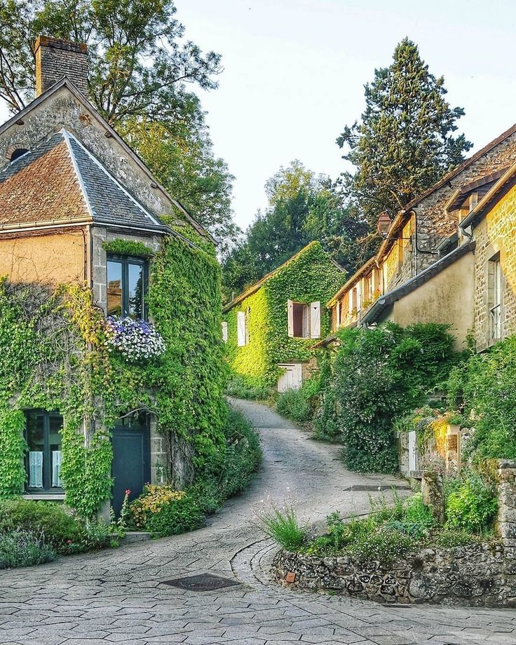

Yetuk urbanizatsiya bosqichi
suburbanizatsiya
rurbanizatsiya

Slide 12
ПРВ
Dunyo va yirik regionlarning urbanizatsiya darajasi
№ | Hududlar | Urbanizatsiya, %
1 | Dunyo | 54
2 | Rivojlangan davlatlar | 78
3 | Rivojlanayotgan davlatlar | 49
4 | Yevropa | 74
5 | Osiyo | 48
6 | Afrika | 41
7 | Shimoliy Amerika (AQSH va Kanada) | 81
8 | Lotin Amerikasi | 80
9 | Avstraliya va Okeaniya | 70

Slide 13
Dunyo regionlarning urbanizatsiya darajasi
urbanizatsiya ko‘rsatkichi o‘rtacha hisobda 70 foizdan oshgan hududlar
Islandiya, Buyuk Britaniya, Belgiya,
Daniya, Niderlandiya, Avstraliya, Argentina, Venesuela

Slide 14
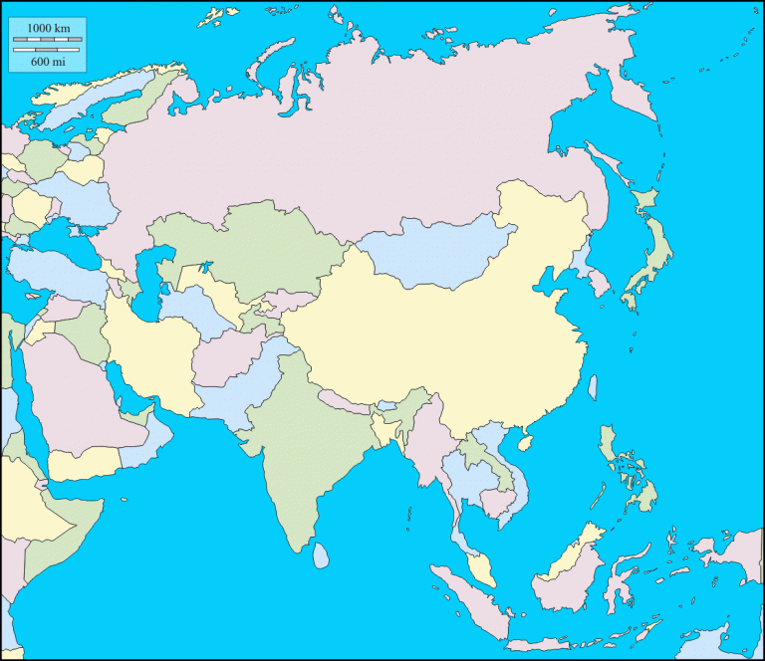
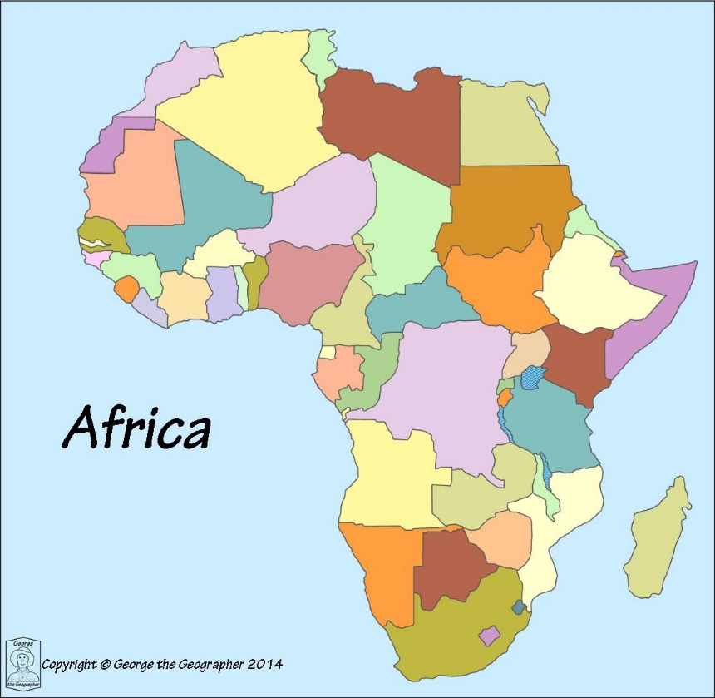
ПРВ
Dunyo regionlarning urbanizatsiya darajasi
Jahon aholisining 60 foizi va dunyodagi shaharliklarning yarmi yashaydigan Osiyo qit’asida urbanizatsiyaning umumiy darajasi birmuncha pastroq, 50 foiz atrofi da bo‘lib, o‘sishi davom etmoqda.
Afrikada esa urbanizatsiya ko‘rsatkichi 40 foizdan sal ko‘proq. Lekin har ikkala qit’ada ham yuqori urbanizatsiyalashgan mamlakatlar bor.

Slide 15
Dunyo regionlarning urbanizatsiya darajasi
Osiyoda bu borada Yaponiya, Janubiy Koreya, Isroil, Fors qo‘ltig‘i arab mamlakatlari, Tailand, Afrikada esa Liviya, Jazoir, Misr, Marokash, JAR kabi davlatlar ajralib turibdi.
Butan, Burundi, Malavi, Uganda, Chad, Afg‘oniston va boshqa mamlakatlarda urbanizatsiya darajasi 25 foizga ham yetmaydi.

Slide 16
Global shaharlar
Global shaharlar
moliyaviy jamg‘ar-ma
sanoat korxona-lari
bank
eng yirik port
xalqaro tashkilot-lar qaror-gohlari
birjalar
Trans-milliy korpo-ratsiyalar

Slide 17
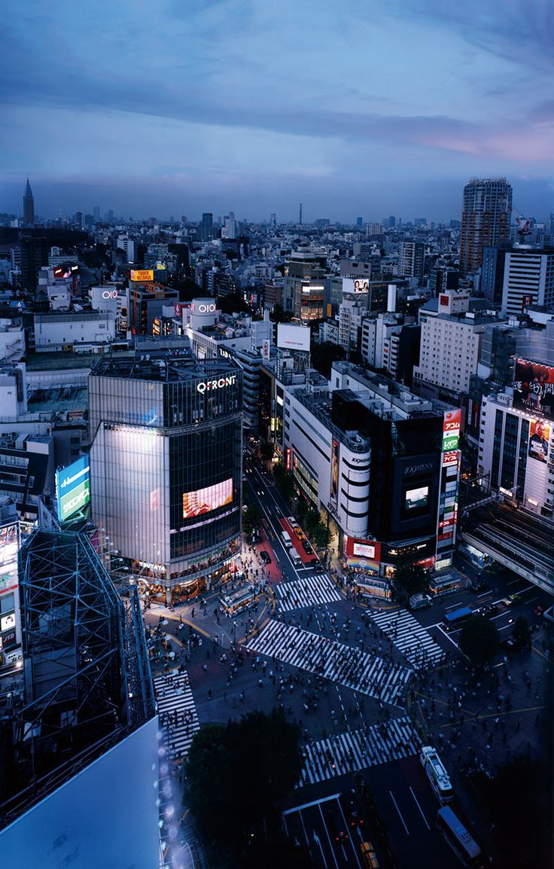
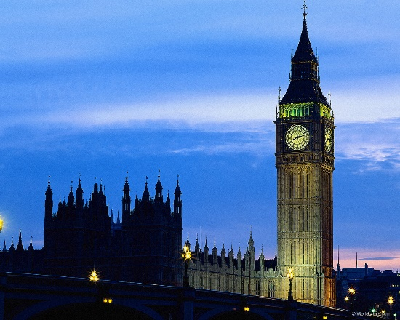
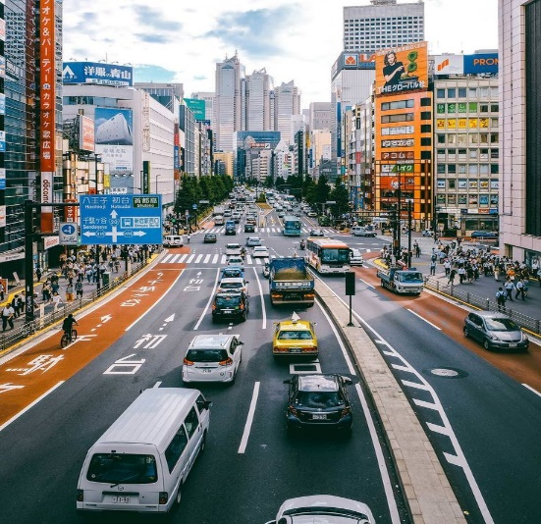


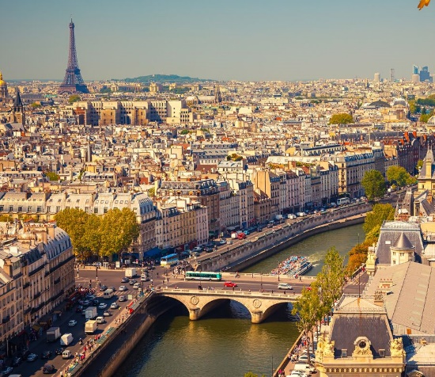

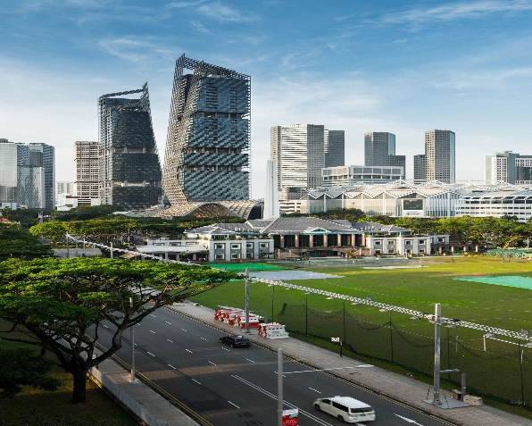
Global shaharlar
Nyu-York London Tokio Shanxay
Gonkong Parij Dubay Singapur

Slide 18
Urbanizatsiya jarayonlari keltirib chiqaradigan muammolar
ekologik
iqtisodiy
tibbiy
ijtimoiy
madaniy
ma’naviy-axloqiy
Bunda ishlab chiqarish atrof-muhitga o‘tkazadigan bosimining kuchayishi, suv ta’minotidagi kamchiliklar, transport tarmoqlariga me’yoridan ortiq yuk tushayotgani, shahar turmush tarzi bilan bog‘liq kasalliklarning tarqalishi, jinoyatchilikning ortishi va boshqa muammolar eng dolzarb hisoblanadi.

Slide 19
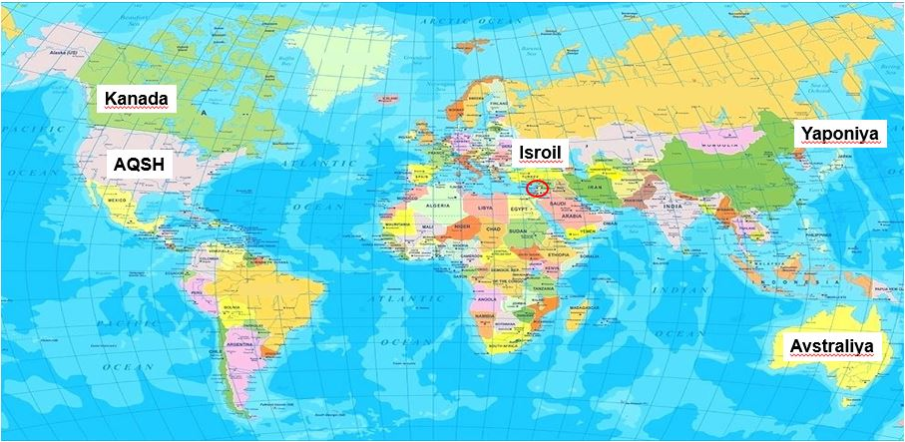
Mavzuni mustahkamlash
Quyidagi xaritada urbanizatsiyaning qaysi bosqichidagi mamlakatlar tasvirlangan?
Yetuk urbanizatsiya bosqichidagi mamlakatlar

Slide 20
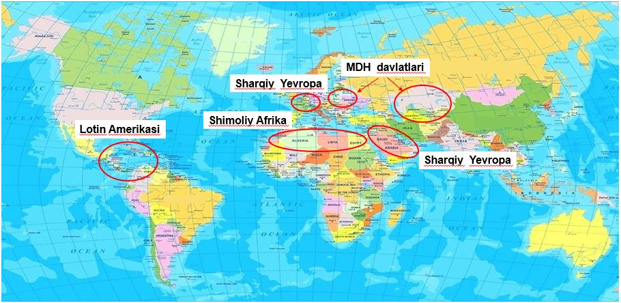
Rivojlangan urbanizatsiya bosqichidagi hududlar
Mavzuni mustahkamlash
Quyidagi xaritada urbanizatsiyaning qaysi bosqichidagi hududlar tasvirlangan?

Slide 21


Mustaqil bajarish uchun topshiriqlar
1. Darslikdagi “Urbanizatsiya jarayonining global va regional jihatlari” mavzusini o‘qish va 63-sahifasidagi savollarga javob yozish.
2. Internet ma’lumotlaridan foydalanib quyidagi geografik atamalarga izoh bering: aglomertasiya, konurbatsiya, ruralizatsiya.

